Slide 1
SE344 Computer Graphics
第一章 计算机图形学入门
（1）计算机绘图基础
主讲教师 肖双九
xsjiu99@cs.sjtu.edu.cn

Slide 2
第一章 计算机图形学入门
1.1 计算机绘图基础
计算机绘图
计算机图形硬件
计算机图形API
OpenGL编程基础
1.2 计算机图形学基础
计算机图形学定义及研究范畴
几何学概览
计算机图形学的发展及应用
图形的表示、显示与存储
图形处理管线

Slide 3
读书派booklist免费出品
禁止任何二次分享、售卖
本人法律专业，请勿以身试法
读书派booklist免费出品
这部分内容不影响PPT播放
尊重原创，请勿以身试法，二次分享或倒卖
01
计算机绘图
读书派booklist免费出品
禁止任何二次分享、售卖
本人法律专业，请勿以身试法
读书派booklist免费出品
这部分内容不影响PPT播放
尊重原创，请勿以身试法，二次分享或倒卖

Slide 4
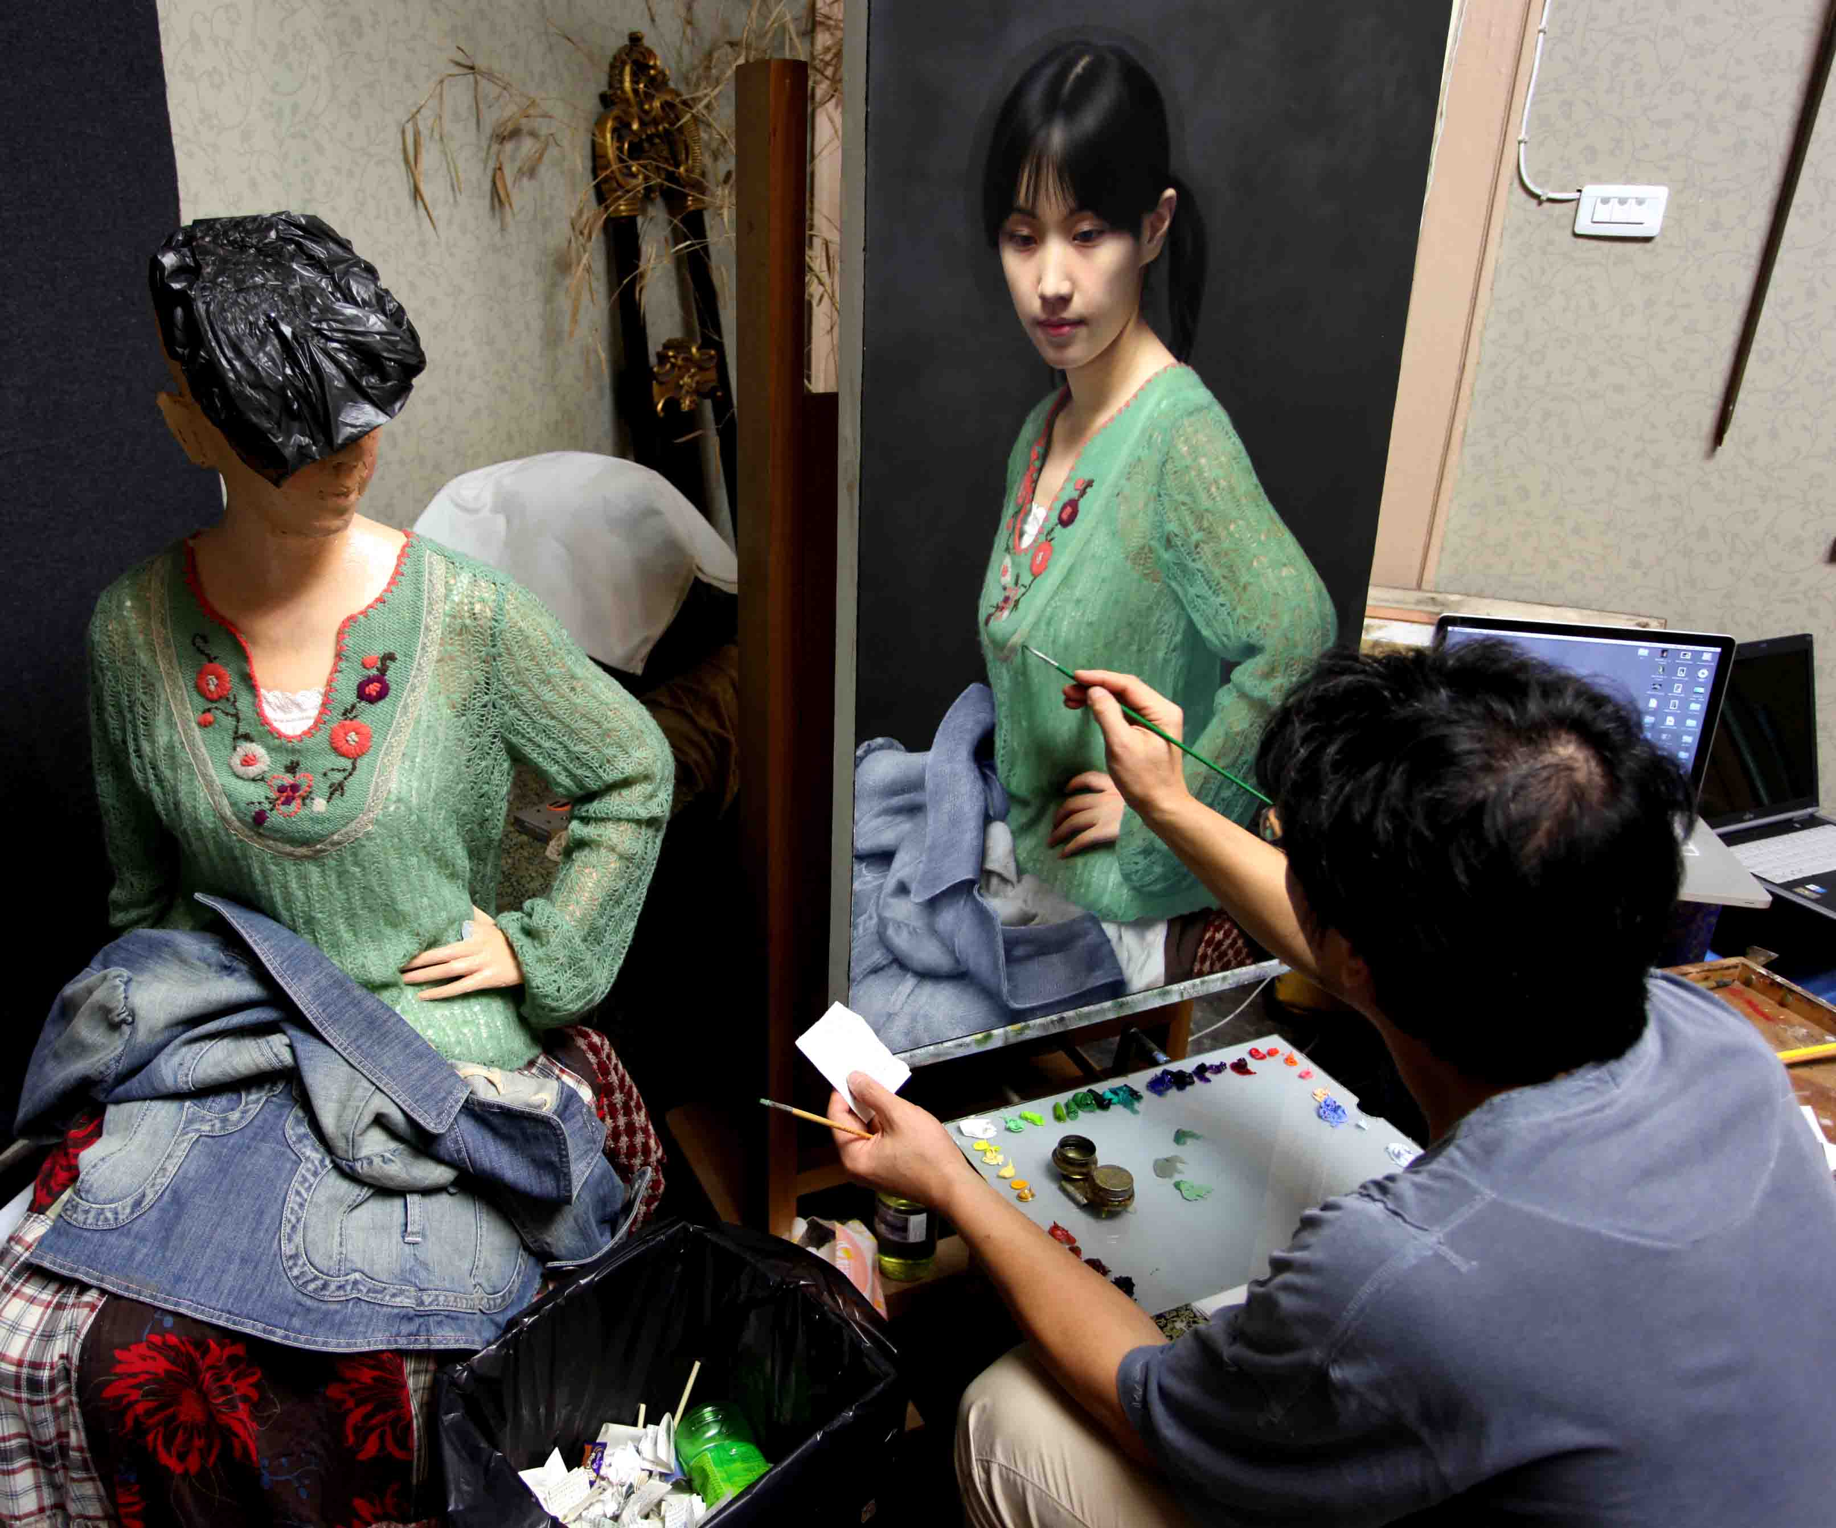
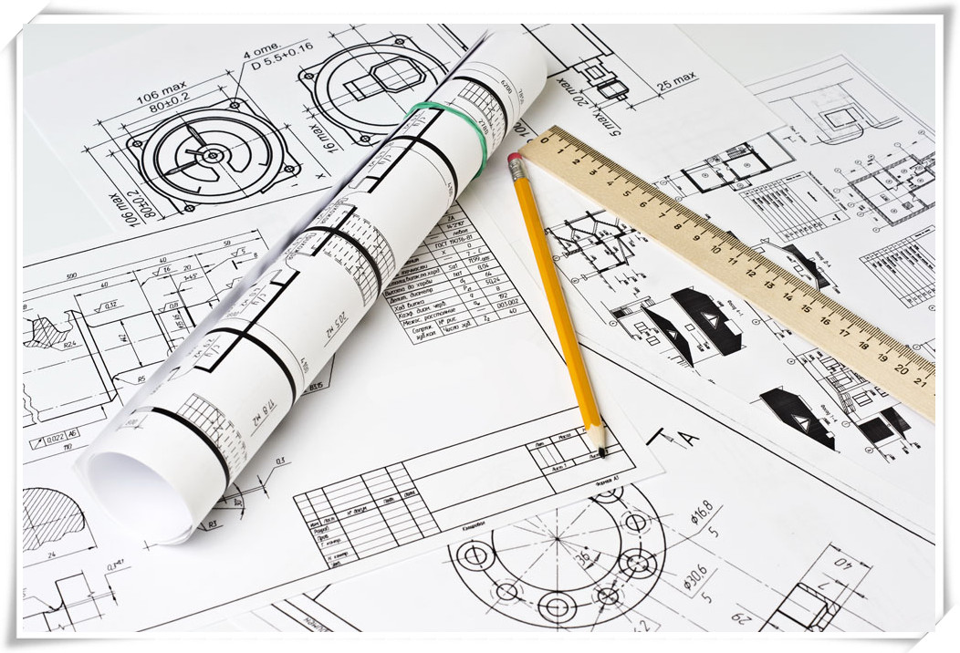
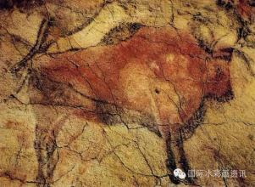
1 为什么要绘图？
Notes:
人类最早的绘画： 阿尔塔米拉野牛，洞穴壁画，旧石器时代晚期(距今至少一万年）以前

Slide 5

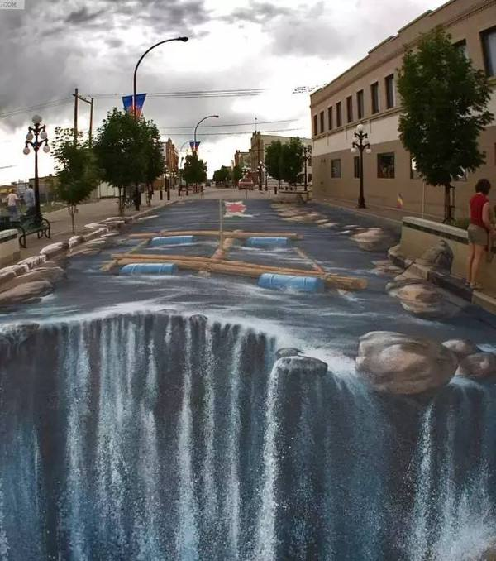
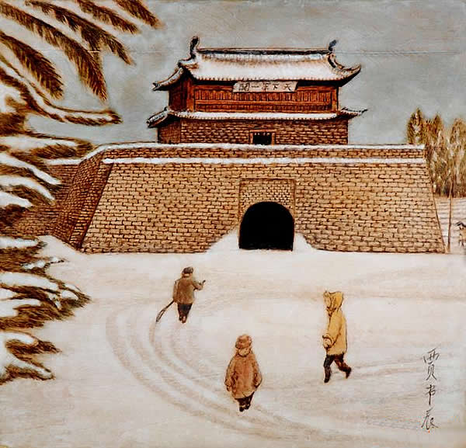
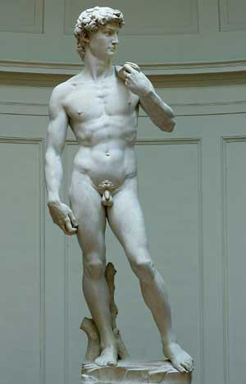
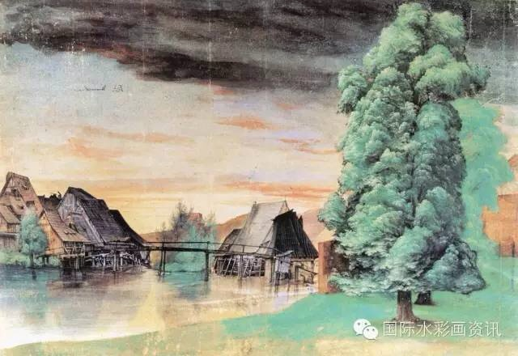
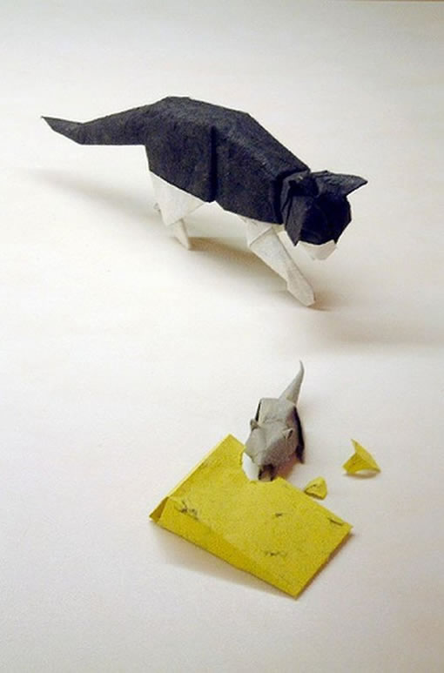
折纸艺术

Slide 6

人类早已进入看图的时代
这本书超好看
有插图吗？
那等拍成电视剧再看吧
没图

Slide 7
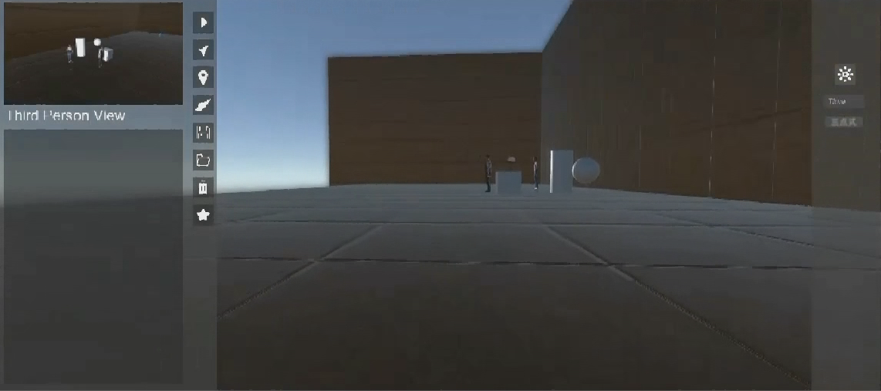

1.为什么要绘图
人类表达的方式
（1）数学公式：
（2）语言文字：
包括程序语言
（3）图形动画：
简洁、准确、无歧义、难理解
详细、冗赘、有歧义
直观、具象、无歧义、理解快
Notes:
是人变懒了？非也！是信息量太大了，需要迅速地、正确地理解和交流

Slide 8



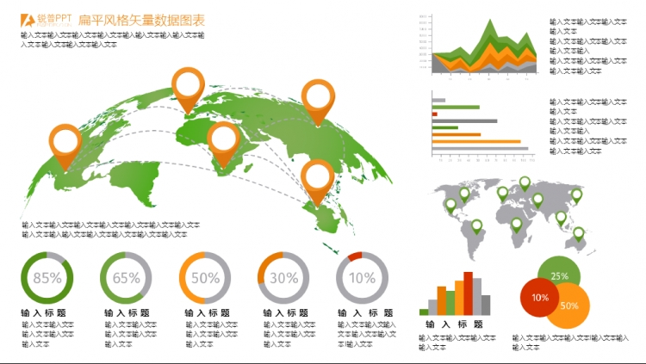



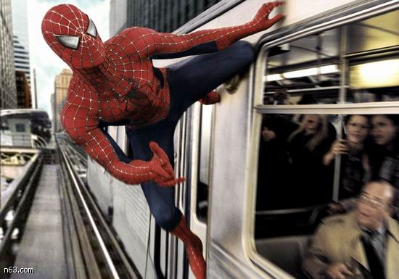
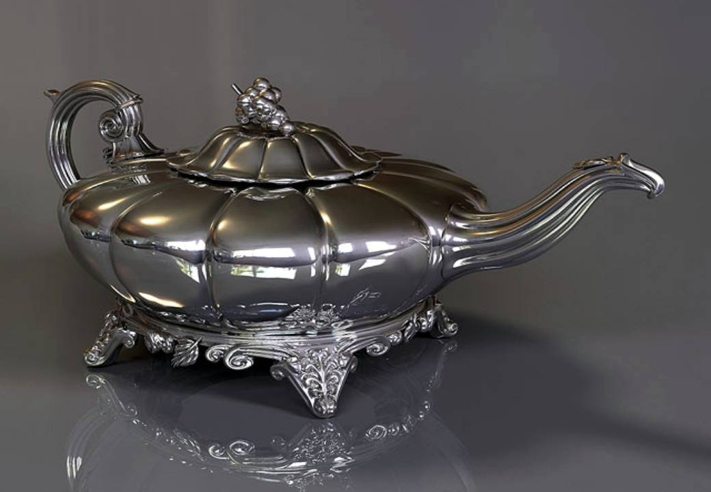

1 为什么要绘图？
图形是人类社会生活中信息传达最高效、模式理解最准确、设计创造最常用的思维方式和表达方法。
Notes:
在文明程度高度发达的今天，图形已经是人类社会生活中信息传达最高效、模式理解最准确、设计创造最常用的思维方式和表达方法。人们通过图形得到最初的启蒙教育，通过图纸准确传达复杂信息，通过图形表达逻辑思维，通过图形生产制造，通过图形做设计搞创作，通过图形讲故事做游戏。图形在人类科学、技术、文化、生活的各个层面都起着非常重要的作用。

Slide 9
2. 为什么要计算机绘图？
计算机成为最高效的绘图工具
计算机图形软硬件的飞速发展使其具有强大的绘图能力
从上世纪40年代开始出现
计算机之所以从难以驾驭的专业设备，变成易懂、易用，普及应用的个人工具，很大原因是因为图形化
图形化的表达增强了计算机的信息输出
提高了人的信息接收量级和效率

Slide 10
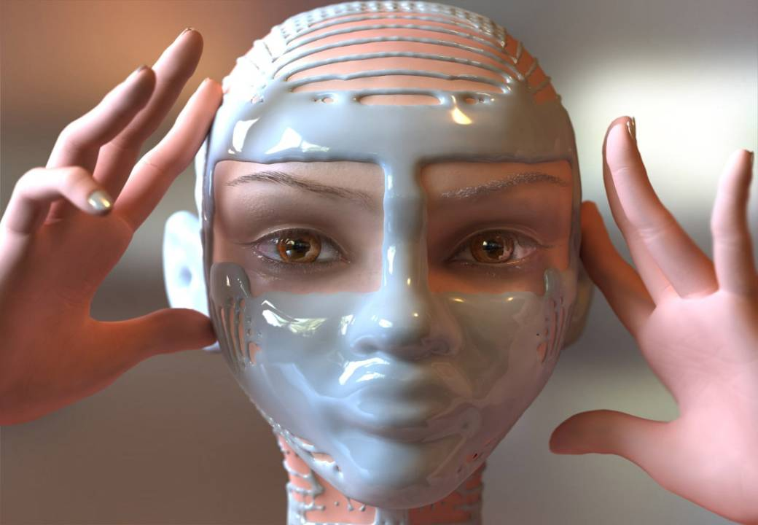

Slide 11


Slide 12
读书派booklist免费出品
禁止任何二次分享、售卖
本人法律专业，请勿以身试法
读书派booklist免费出品
这部分内容不影响PPT播放
尊重原创，请勿以身试法，二次分享或倒卖
02
计算机图形硬件
读书派booklist免费出品
禁止任何二次分享、售卖
本人法律专业，请勿以身试法
读书派booklist免费出品
这部分内容不影响PPT播放
尊重原创，请勿以身试法，二次分享或倒卖

Slide 13
计算机图形硬件
图形输出设备
图形输入设备
图形处理设备

Slide 14
1. 图形输出设备
显示器
绘图仪
打印机
彩色胶片照相机

Slide 15
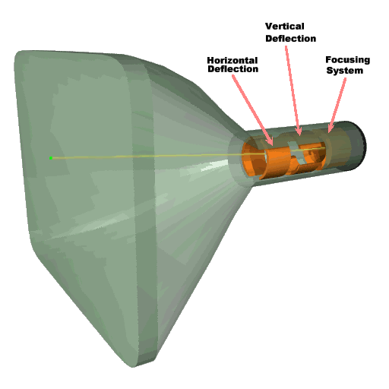
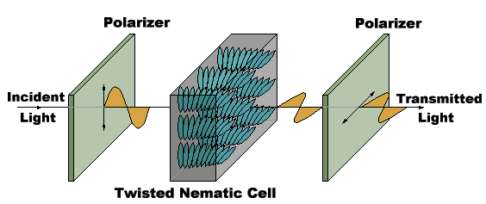
1. 图形输出设备
显示器
阴极射线管显示器CRT
等离子显示器
荧光显示器
液晶显示器
CRT
液晶显示器LCD

Slide 16
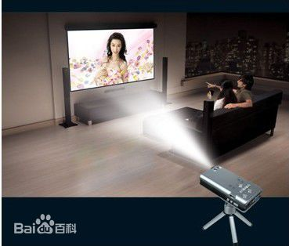
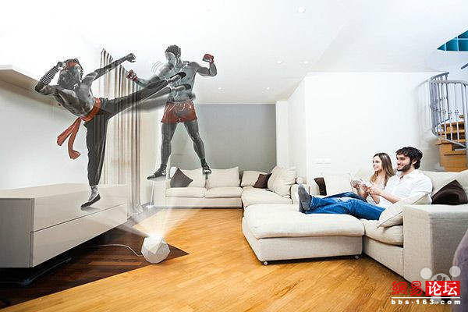
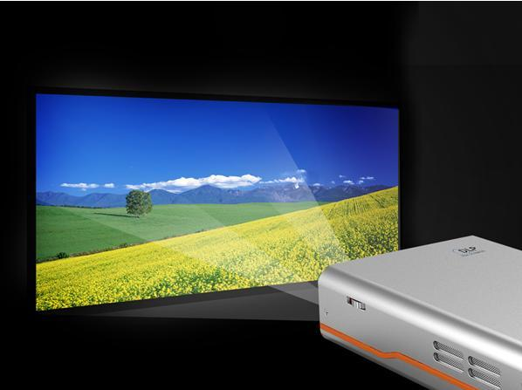
1. 图形输出设备
投影显示

Slide 17
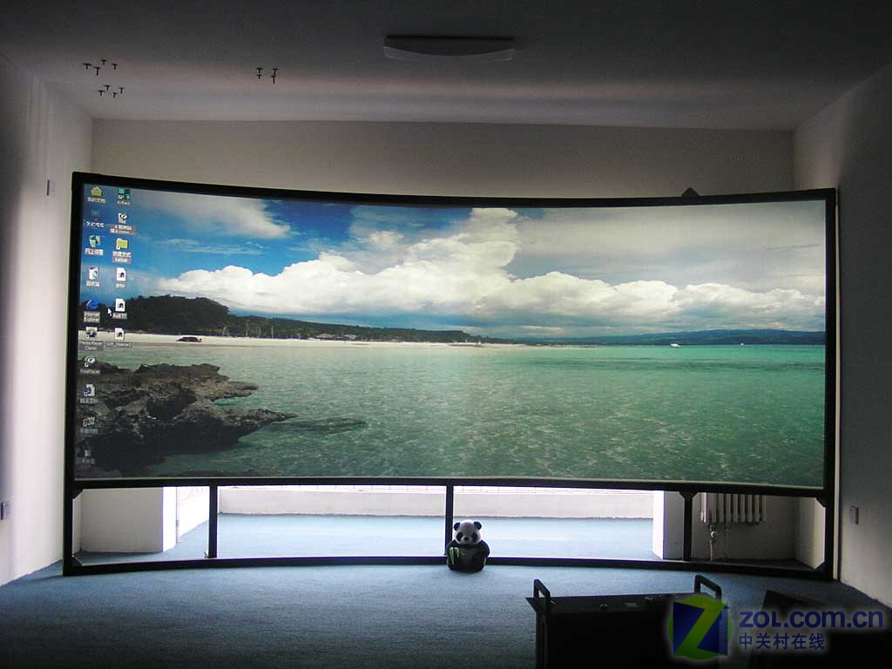
投影显示

Slide 18
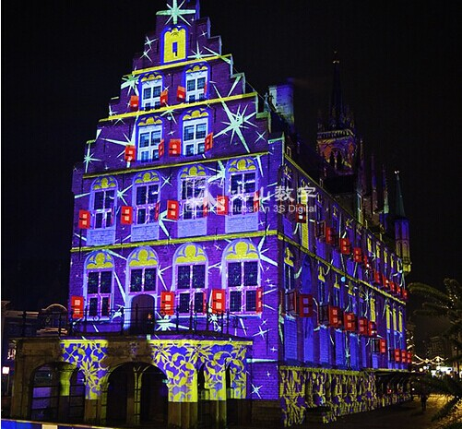
Project Mapping on Buildings

Slide 19

投影显示
格莱美-LadyGaga Face Mapping

Slide 20
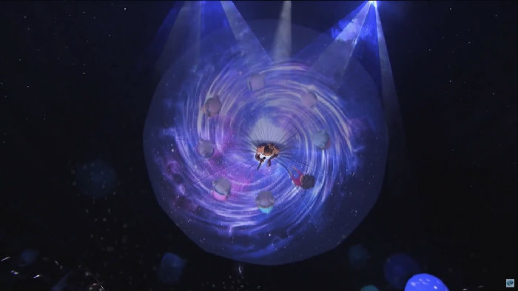
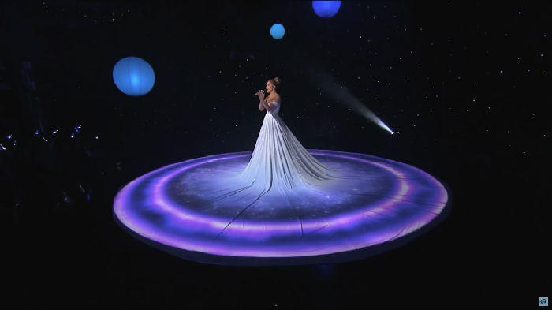
美国偶像-詹妮弗·洛佩兹演唱《Feel the light》

Slide 21
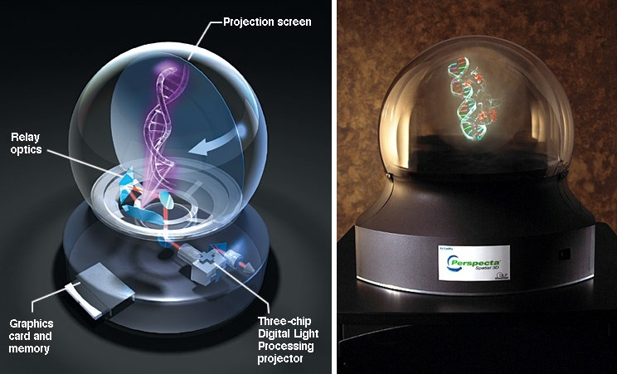
3D显示器
Perspecta
Notes:
Perspecta可能是扫描体3D显示领域最令人瞩目的成就了，它采用的是一种柱面轴心旋转外加空间投影的结构，如下图所示，与Felix3D不同，它的旋转结构更简单，就一个由马达带动的直立投影屏，这个屏的旋转频率可高达730rpm，它由很薄的半透明塑料做成。当需要显示一个3D物体时，Perspecta将首先通过软件生成这个物体的198张剖面图(沿Z轴旋转，平均每旋转2°不到截取一张垂直于X-Y平面的纵向剖面)，每张剖面分辨率为798×798象素，投影屏平均每旋转2°不到，Perspecta便换一张剖面图投影在屏上，当投影屏高速旋转、多个剖面被轮流高速投影到屏上时，我们便会发现，一个可以全方位观察的自然的3D物体出现了！

Slide 22
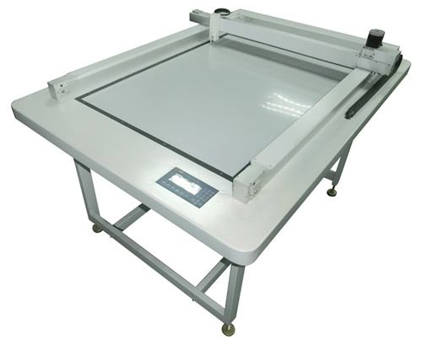
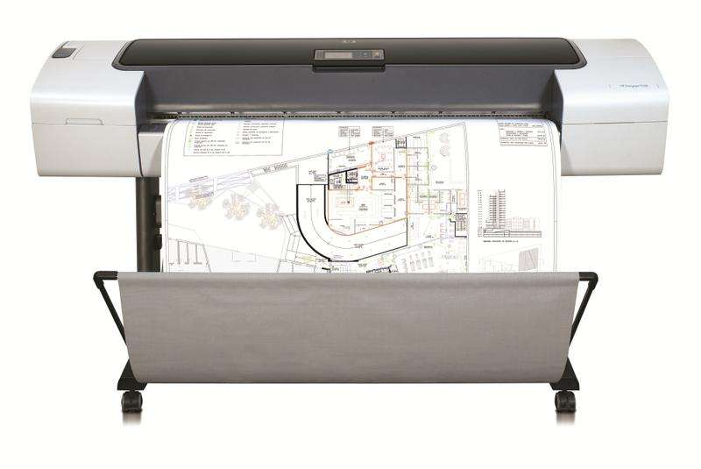
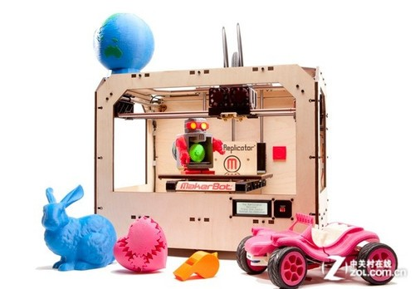
绘图仪
静电绘图仪
喷墨绘图仪
热敏绘图仪
数字笔墨绘图仪 ——平板式、滚筒式和压轮式
打印机
染料升华打印机（彩打）
激光打印机
喷墨式打印机
3D打印机

Slide 23
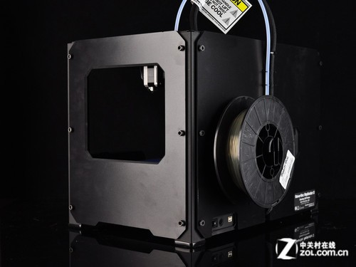
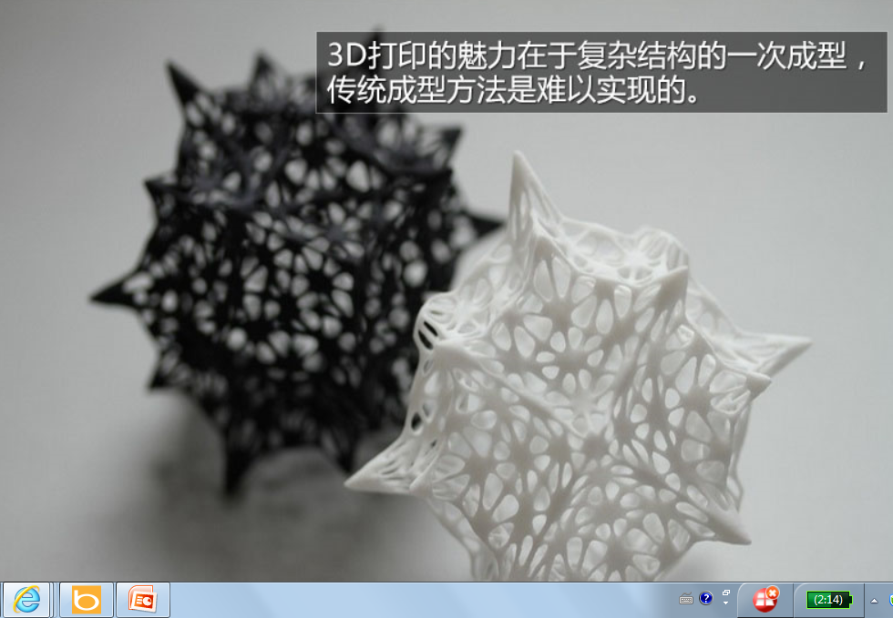
3D 打印机MakerBot Replicator 2

Slide 24
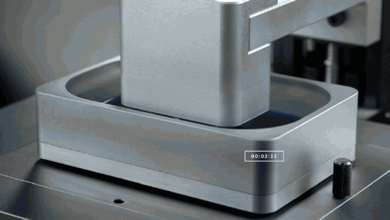
液体生长3D打印技术CLIP
Notes:
液体生长3D打印技术获1亿美元融资 谷歌领投 2015年10新闻
北卡罗来纳州大学的科学家们已在著名学术期刊《科学》(Science)上发表了相关文章，并把这种技术成为“连续液面生长”(Continuous Liquid Interface Production，简称CLIP)。Carbon3D公司已经开始准备出售据此原理工作的3D打印机。
CLIP使用的打印物质是一种光致聚合作用的树脂，这种树脂在紫外线照射下会固化成型，其作用就如同雕刻产品的刀刃。液池下方的投影装置，让紫外线按照打印物件每一层剖面的形状照射液面。与此同时，当打印的某一层完成后，生长平台会向上提起，在刚刚长成

Slide 25
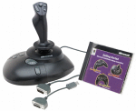
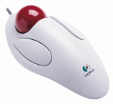
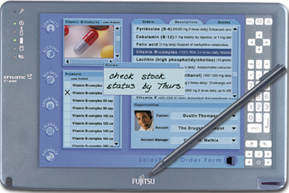
2. 图形输入设备
鼠标
游戏杆
定位板
光笔
触摸屏
数据手套
坐标数字化仪
扫描仪
相机

Slide 26
3. 图形处理设备
图形处理硬件不可思议的发展速度
摩尔定律
并行计算
对真实感和娱乐的强烈需求
Notes:
莫尔定律：集成电路发明之后的不久，美国人戈登·摩尔就提出了著名的摩尔定律。在1965年时摩尔曾这样描述：“随着芯片上电路的复杂度提高，元件数目必将增加，然而每个元件的成本却每年下降一半”。摩尔描绘的发展蓝图，果然在随后的十年得到了映证：芯片上元器件的数量从1965年的2的6次方个增加到了1975年的2的16次方。而摩尔最初的假设也被1975年推出的一种包含了65，000个元器件的16K CCD所证实了。按照摩尔1965年的描述，芯片上元件的数量每两年增长一倍， Carve Mead首先将之称为“摩尔定律”。后来，此定律被修正为“每18个月增长一倍”。
创造真实感图形的问题可以被分解为许多小的易于解决的问题，然后使用大量的晶体管来并行解决这些问题。

Slide 27
图形处理器
图形适配卡(显卡)
1981年IBM公司推出两种显卡:单色显卡MDA和彩色显卡CGA
1985年推出增强型图形卡EGA,以及视频图形阵列VGA
80年代末推出的TVGA全面兼容MDA/CGA/VGA
1990年,IBM又发布了XGA图形卡
Notes:
最早的显卡是真正意义上的“显示卡”，只负责进行图形显示的部分，而图形的大部分处理过程都依靠CPU完成，当系统还要相应其他的请求，这种机制的处理和显示刷新速度就明显跟不上。

Slide 28
图形处理器
图形加速卡
用图形处理芯片GPU（Graphics Processing Unit）代替CPU处理
先是简单的2D处理:复制、拷贝，光标加速，反走样
3D图形加速：三角片的渲染绘制复杂三维模型，纹理映射、颜色混合
更高级的3D加速：几何变换和光照运算
Notes:
图形卡=图形芯片+显存+帧缓存
图形卡性能指标：
显存速度----------------- 一般以ns(纳秒，10亿分之一秒）为单位。常见的显存有7ns、6ns、5.5ns、5ns、4ns甚至3.8ns3.6ns、3.3ns、2.8ns、2.0ns、1.6ns、1.1ns，0.9甚至更低
帧率-------------------------表示图形处理器场景时每秒钟能够更新几次
填充率---------------------是指像素写入显示帧缓冲区的速率
显存速度就是显存时钟脉冲的重复周期的快慢，是作为衡量显存速度的重要指标。显存速度越快，单位时间交换的数据量也就越大。显存的速度一般以ns为单位。常见的显存有7ns、6ns、5.5ns、5ns、4ns甚至3.8ns的显存。其对应的额定工作频率分别是143MHz、166MHz、183MHz、200MHz和250MHz。额定工作频率=1/显存速度。当然，对于一些质量较好的显存来说，显存的实际最大工作频率是有一定的余量的。显存的超频就是基于这一原理，列如将额定频率为6ns的显存超至190MHz的运行频率。一般在显存芯片的最后两位。如20代表2.0Ns，实际运行频率＝1000/2即500Mhz DDR的显存等效频率即1000Mhz。这个参数越低的快，如1.4的比1.6的要快。 这里还要说一说显存的实际运行频率和等效工作频率。DDR显存因为能在时钟的上升沿和下降沿都能传送数据，因此，在相同的时钟频率和数据位宽度的情况下显存带宽是普通SDRAM的两倍。换句话说，在显存速度相同的情况下，DDR显存的实际工作频率是普通SDRAM显存的2倍。同样，DDR显存达到的带宽也是普通SDRAM显存的2倍。例如，5ns的SDRAM显存的工作频率为200MHZ，而5ns的DDR显存的等效工作频率就是400MHZ。 但要明白的是显卡制造时，厂商设定了显存实际工作频率，而实际工作频率不一定等于显存最大频率。此类情况现在较为常见，如显存最大能工作在650 MHz，而制造时显卡工作频率被设定为550 MHz，此时显存就存在一定的超频空间。这也就是目前厂商惯用的方法，显卡以超频为卖点。

Slide 29
图形处理器
可编程的GPU
一切都由硬件完成了，所以灵活性完全丧失了。显示芯片只能按照电路设计来处理三角形，成了一个呆板的“三角形处理机”
可编程GPU 的所有行为都是可以被编程的，实现了图形处理的高速度和灵活性结合
Notes:
2010年Ｎvidia推出1xx和２xx系列，如GeForce 130 GeForce GT210,基本是老产品的新包装，型号对应和性能对比可查找相关测试报告

Slide 30
图形处理器
可编程的GPU
现在的图形处理器在每个微芯片的晶体管数目已经超过了CPU
Intel 公司的2.4GHz奔腾4处理器中封装了5500万个晶体管
NVIDIA公司2004年推出的GeForce6800图形处理器中有超过2.22亿个晶体管
2008年推出的GeForce9600的晶体管数达到的5.05亿
GeForce GTX 590中晶体管数量30亿
GeForceGTX 970 中晶体管数量52亿, GeForceGTX 1070是72亿

Slide 31
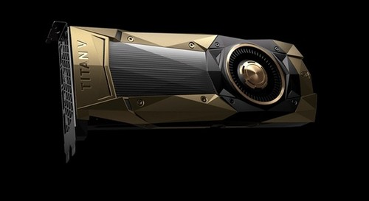
图形处理器
可编程的GPU
NVIDIA Titan V 中晶体管数量211亿
Notes:
Titan V基于最高规格的GV100核心，集成211亿个晶体管，拥有5120个CUDA核心、640个Tensor核心、320个纹理单元，核心频率1200-1455MHz，单精度浮点性能15TFlops，同时搭配3072-bit 12GB BHM2显存，等效频率1.7GHz，带宽653GB/s，热设计功耗250W(8+6针供电)，要价高达3000美元。

Slide 32
图形处理器
目前最新的可编程图形硬件已经具备
支持vertex 和fragment programmability；
支持IEEE32位浮点运算；
支持4元向量，4阶矩阵计算；
提供分支指令，支持循环控制语句；
有高带宽的内存传输能力（>27.1GB/s）；
支持1D、2D、3D纹理像素查询和使用，且速度极快；
支持绘制到纹理功能（Render to Texture，RTT）。

Slide 33
超级处理器GPGPU（GP²U）
General Purpose Graphics Processing Unit
通用图形处理器
结合硬件可编程语言和编程环境，不仅能够进行图形处理，还能接管更多ＣＰＵ的运算工作，适合高性能灵活的计算
GPU的优势
浮点运算能力是ＣＰＵ的数十倍
GPU与显存之间的带宽是CPU与内存之间带宽的十倍以上
适合SIMD（单指令多数据）计算，例如科学计算、数据库分析等
Notes:
和ＧＰＵ相比，ＣＰＵ最大的问题就是浮点运算能力的不足。无论是Ｉntel 还是AMD的CPU，浮点运算速度都不足10Gflops（ Gflops代表每秒１０亿次浮点运算），而GPU的浮点运算能力在２００６年就已经数倍于CPU了。以ＨＤ３８５０显卡为例，其浮点运算速度可达474Gflops
ＧＰＵ与显存之间的带宽是ＣＰＵ与内存之间带宽的１０倍以上。
ＧＰＵ更适合重复的计算。由于ＧＰＵ是专门为图形计算而设计的，顶点着色和像素着色大量的计算特点大多是所有顶点或者像素都要采用同样的计算方法，即类似的运算会在海量数据上重复执行，这恰巧符合ＳＩＭＤ(单指令多数据) 的概念，使得ＧＰＵ非常适合处理ＳＩＭＤ的运算，例如科学计算、海量数据分析等。

